Slide 1
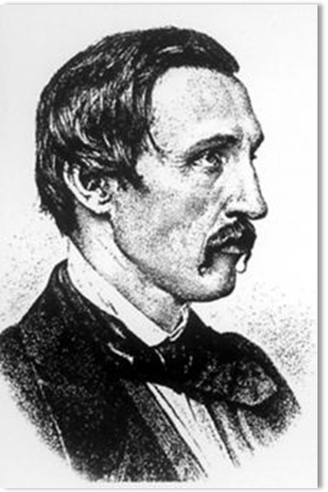
Куліш Пантелеймон Олександрович

Slide 2
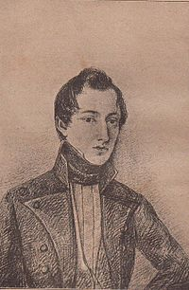
Народився 7 серпня (26 липня за старим стилем) 1819 року в містечку Воронежі колишнього Глухівського повіту Чернігівської губернії (тепер — Шосткинський район Сумської області). Був дитиною від другого шлюбу заможного хлібороба Олександра Андрійовича, що походив зі старовинного старшинського козацького роду, і доньки козацького сотника Івана Гладкого — Катерини.

Slide 3
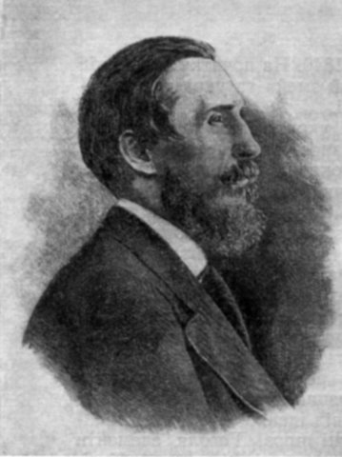
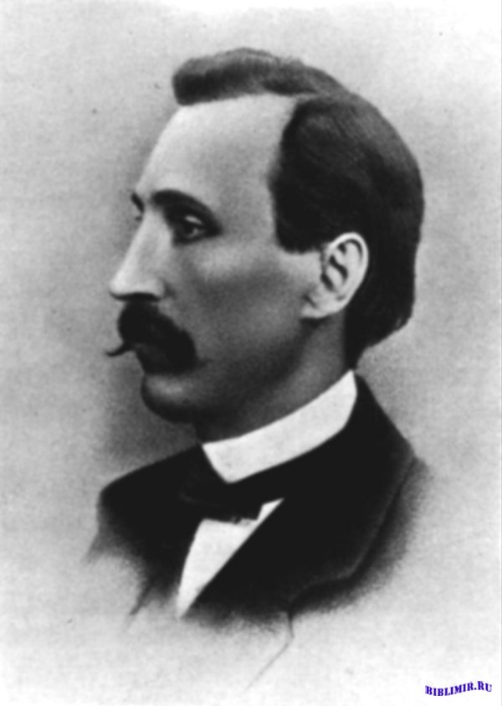
З кінця 1830-х років Куліш — слухач лекцій у Київському університеті. Мрія навчатися тут, яку плекав із 1834 року, коли зробив першу невдалу спробу вступити до цього навчального закладу, обірвалася 1841 року. Куліш не мав документального свідчення про дворянське походження, хоча його батько і був із козацько-старшинського роду, а отже — й права навчатися в університеті. Кілька років слухання лекцій на словесному, а згодом на правничому факультеті виявилися визначальними для його подальшої долі.

Slide 4
Письменник завдяки протекції інспектора шкіл М. Юзефовича дістав посаду викладача в Луцькому дворянському училищі. В цей час він пише російською мовою історичний роман «Михайло Чарнышенко…», віршовану історичну хроніку «Україна» і оповідання-ідилію «Орися». Неодноразово (1843, 1844, 1856) перебував на тривалій гостині та творчому пленері в маєтку Міхала Грабовського^{[3]}. Згодом працював у Києві, у Рівному, а коли журнал «Современник» почав друкувати в 1845 році перші розділи його славетного роману «Чорна рада», ректор Петербурзького університету П. Плетньов (він і редактор «Современника») запросив його до столиці Російської імперії на посаду старшого вчителя гімназії і лектора російської мови для іноземних слухачів університету.

Slide 5
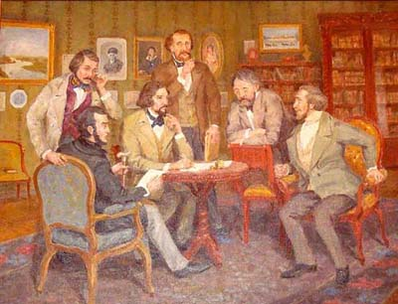
Арешт, ув'язнення й заслання
У Варшаві Куліша як члена Кирило-Мефодіївського товариства заарештували і повернули до Санкт-Петербурга, де його майже три місяці допитували у III відділі, але довести його приналежність до таємної антикріпацької організації не змогли.

Slide 6
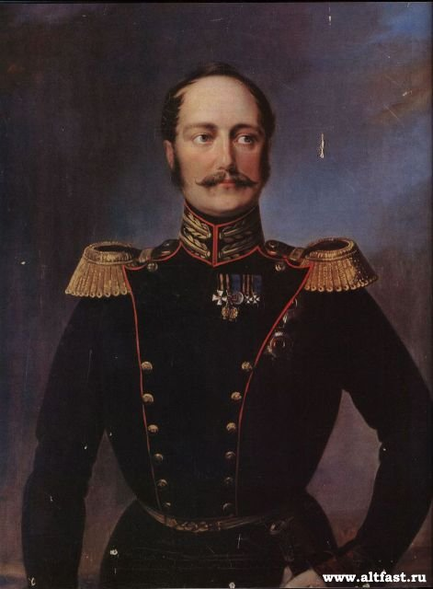
Наближалося 25-ліття царювання Миколи І. Можливо, з ласки монарха, а особливо завдяки клопотанням вірної подруги Олександри Михайлівни, П. Плетньова та протекції земляка-сенатора О. В. Кочубея, П. Куліш повернувся до Санкт-Петербурга, де продовжив творити, хоча деякий час не мав права друкуватися. Під криптонімом «Николай М.» він публікує в Некрасовському «Современнике» російські повісті і двотомні «Записки о жизни Николая Васильевича Гоголя».

Slide 7
Роки спливали, відходили в небуття друзі, однодумців, по суті, не залишилося, надто після появи «Истории воссоединения Руси», яка була зустрінута українською громадськістю із розчаруванням і обуренням. Сам Куліш розчарувався в державній службі і своїх «москвофільських» орієнтаціях. 1876 року з'явився Емський указ, згідно з яким заборонялося друкувати українською мовою будь-які тексти, крім художніх творів і історичних документів, ставити театральні спектаклі; не дозволялися прилюдні читання українською мовою, а також викладання нею будь-яких дисциплін… Львівський журнал «Правда» в 1876 році у статті «Указ проти руського язика» проаналізував наслідки цього згубного для української культури шовіністичного указу, а через два роки М. Драгоманов подав до Міжнародного літературного конгресу в Парижі науковий реферат, у якому інформував європейську громадськість про самодержавну акцію щодо цілковитого усунення української мови з громадського життя.

Slide 8
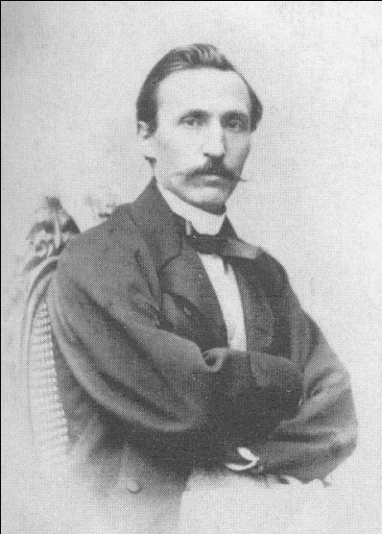
Куліш багато перекладав, особливо Шекспіра, Гете, Байрона, готував до видання в Женеві третю збірку поезій «Дзвін», завершував історіографічну працю у трьох томах «Отпадение Малороссии от Польши», листувався з багатьма кореспондентами, переймався розбратом слов'янських націй, особливо шовіністичними заходами польської шляхти в Східній Галичині щодо українського населення, дбав про видання прогресивних журналів і газет…
Пантелеймон Куліш пішов з життя 14 лютого 1897 року на своєму хуторі Мотронівка.

Slide 9
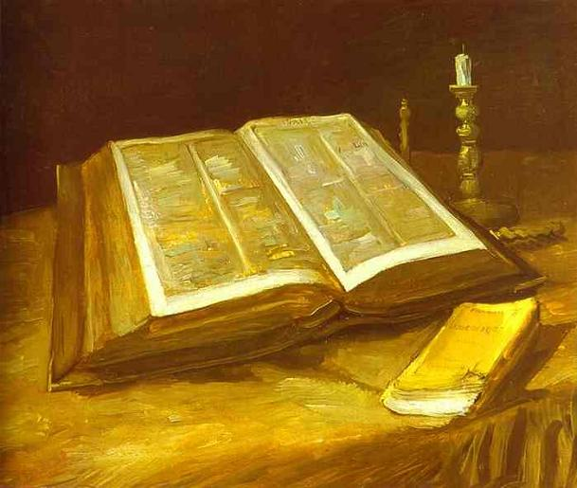
Переклад Біблії
Куліш здійснив перший повний переклад Біблії українською мовою. Свою працю він розпочав у 1860. До нього приєднався Іван Нечуй-Левицький. 1869 року вони залучили до перекладу Івана Пулюя, відомого вченого-фізика, що мав глибокі знання з богослов'я. У 1881 Наукове товариство імені Шевченка опублікувало у Львові Новий Заповіт у їхньому перекладі.

Slide 10
Кінец

